Slide 1
Aula Node
AJAX e Conectando ao DB

Slide 2
AJAX – O que é ?
Chegamos num tópico muito importante, um estudo um pouco mais profundo do JavaScript Assíncrono, esse que possibilita os sites modernos serem muito mais “user friendly” devido à dinâmica oferecida por esse comportamento.
AJAX é um acrônimo para Asynchronous JavaScript and XML, JavaScript Assíncrono e XML, essa é uma técnica de desenvolvimento Web que permite a criação de aplicações mais interativas. Apesar do nome, não existe a necessidade de ser em XML, pois a hoje em dia o JSON é o mais utilizado. Um dos principais objetivos é tornar as respostas das páginas Web mais rápidas pela troca de pequenas quantidades de informações com o servidor Web, nos bastidores.
Além disso, evita-se que a página Web inteira tenha que ser recarregada cada vez que alguma nova informação precisa ser consultada no servidor. Em geral, isso significa que páginas Web com recursos AJAX permitem maior interatividade, velocidade de processamento e usabilidade.

Slide 3
AJAX – COMO USAR
Bem, primeiramente, as funções assíncronas podem ser usadas tanto no front-end quanto no back-end, mas elas são mais comuns no front-end pelos motivos vistos anteriormente. Uma função assíncrona é declarada utilizando a keyword async, isso é necessário pois o JavaScript, por padrão, funciona sincronamente, então precisamos dizer à ele quando uma função não é síncrona, ou seja, quando ela é assíncrona.
Quando uma função assíncrona é chamada, ela retorna uma Promise. Quando a função assíncrona retorna um valor, a Promise será resolvida com o valor retornado. Quando a função assíncrona lança uma exceção ou algum valor, a Promise será rejeitada com o valor lançado. (Calma, já já veremos o que são essas Promises)

Slide 4
AJAX – COMO USAR
Dentro de uma função que foi declarada utilizando a keyword async, podemos utilizar outra expressão, que é o await. Esta expressão nos permite pausar a execução da função enquanto espera outra função terminar. Em termos mais técnicos, esta expressão espera pela resolução da Promise passada, e depois retoma a execução da função assíncrona e retorna o valor resolvido.
Hoje em dia utiliza-se o método global fetch para realizar requisições assíncronas. O fetch pode nos retornar um sucesso ou um erro, respectivamente é o que chamamos de Promisse Resolved e Promise Reject, e caso dê um erro / reject, o código não irá quebrar. Além disso, é possível pegar / “capturar” esse erro utilizando um bloco de try / catch.

Slide 5
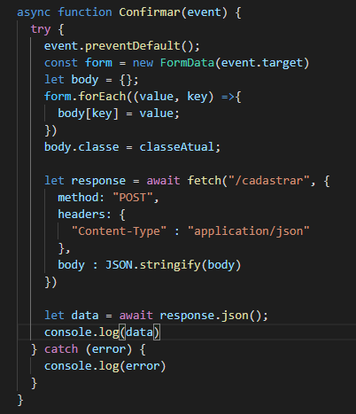

Slide 6
AJAX – COMO SURGIU
Até agora, o desenvolvimento de nossos programas tem sido de forma síncrona com o JavaScript, utilizando o que chamamos de callback, e não tem problema algum nisso, porém, para certas coisas o uso de callbacks pode ser algo muito ruim para se administrar, por exemplo:

Slide 7
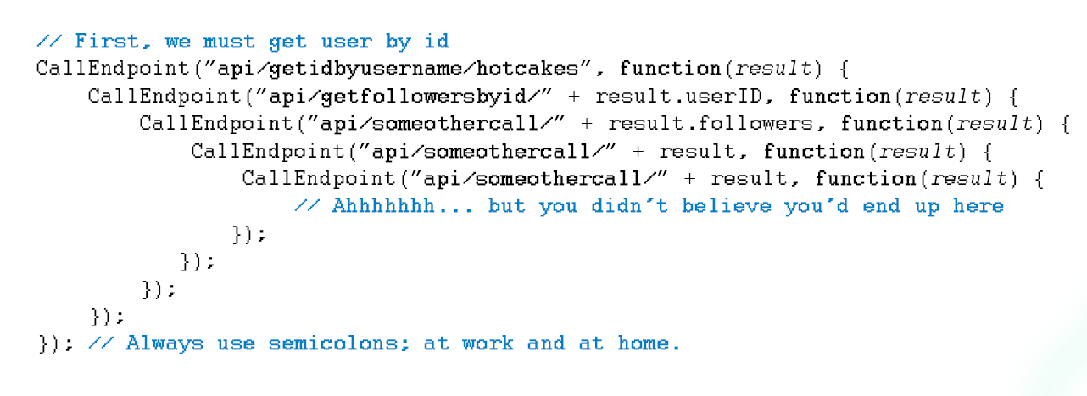
AJAX – COMO SURGIU

Slide 8
AJAX – COMO SURGIU
A imagem acima é um exemplo do que chamamos de Callback Hell. O objetivo dessa aplicação seria acessar a API do GitHub e quando o servidor deles nos respondesse, realizar alguma lógica, trabalhar com os dados, e coisa do tipo, e logo em seguida, realizar outra requisição… e assim por diante.

Slide 9
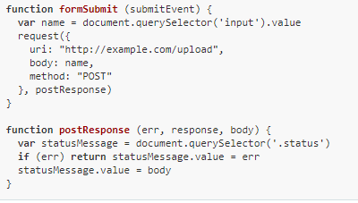
AJAX – COMO SURGIU

Slide 10
AJAX – COMO SURGIU
Para solucionar isso, criaram o que chamamos de Promises (promessas), uma Promise pode ser resolvida ou rejeitada, além de podermos encaixar funções para serem executadas assim que forem terminarem através do encadeamento das palavras chaves then e catch, resolvendo o problema do Callback Hell. Exemplo de Promises:

Slide 11
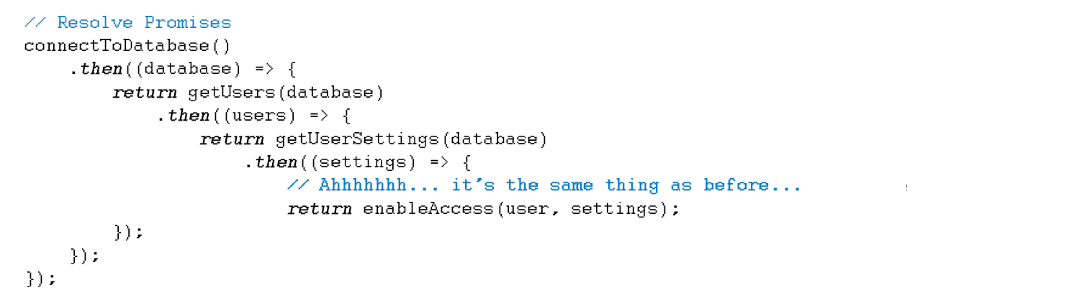
AJAX – COMO SURGIU
Entretanto, isso nos trouxe outro problema, a “Promise Hell”:

Slide 12
AJAX – COMO SURGIU
Bem, nosso estudo no curso está mais focado ao uso do async/await, pois ele é uma “evolução” da promise. Como pode ser visto, mesmo a Promise que deveria ser a “solução” do Callback Hell, ela ainda está “incompleta”... O uso do async/await é uma ótima solução, pois: Nós, como seres humanos, temos dificuldade de pensar assincronamente, as coisas fazem mais sentido quando estão em sequência. Por isso a abordagem do async/await é muito boa, ele mantém a leitura do código de uma maneira síncrono e mantém assincronicidade da lógica.

Slide 13
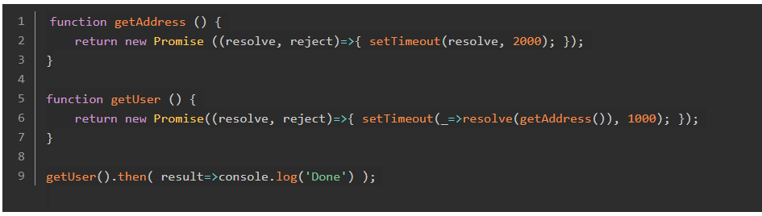
AJAX – COMO SURGIU

Slide 14

MONGO DB ATLAS
Finalmente iremos aprender a salvar nossos dados no banco de dados. No curso veremos, como dito anteriormente, um banco de dados não relacional, o MongoDB. Podemos fazer isso de duas maneiras: remotamente ou localmente. Em ambos os casos iremos utilizar o pacote mongoose. Ele irá nos auxiliar para fazer essa comunicação.
Primeiramente, instale-o

Slide 15
MONGO DB ATLAS
Em seguida, você deve chamar o pacote no seu app.js ou equivalente e então, se conectar ao servidor através de sua string de conexão.
O objeto, passado como segundo parâmetro, é essencial para evitar mensagens de aviso do mongoose no console

Slide 16

MONGO DB ATLAS
Mas o que é essa “string de conexão” ? Bem, é uma string que possui os dados necessários para nosso aplicativo se comunicar com nosso banco de dados, nele possui informações sigilosas como: login, senha, endereço do host, porta, coleção... Este é seu formato genérico, não se assuste, não é tão difícil como parece:

Slide 17
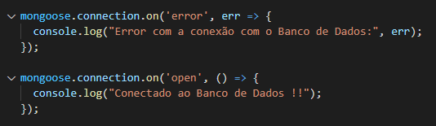
MONGO DB ATLAS
Não podemos agora nos esquecer da parte mais importante quando estamos trabalhando com Desenvolvimento Web, que é o tratamentos de erros ! Vamos observar se a conexão ao Banco vai ocorrer com sucesso, ou se terá um erro.
O interessante dessas linhas de código, é que não observamos apenas o erro de quando ocorre a conexão. Mas também caso a conexão caia durante o uso da aplicação. Isso ocorre pois o mesmo evento “error” é disparado em ambas as situações.

Slide 18
LOCALMENTE
Para nos conectarmos ao Banco de Dados localmente, precisamos que o MongoDB Community Server esteja instalado
Essa string é formada pelo: “mongodb”, que é fixo, pelo ip do servidor, no caso, localhost, depois pela porta, e por último, o nome da coleção que estaremos trabalhando (Caso ela não exista, o mongoose irá cria-la automaticamente).
Como estaremos nos conectando em um banco pertencente ao nosso próprio computador, não há necessidade de inserir dados de “login”.

Slide 19
REMOTAMENTE
Caso queira acessar um Banco de Dados remoto, que esteja hospedado em um servidor, devemos primeiro escolher um serviço para isso. No curso, iremos trabalhar com ferramentas gratuitas, no caso, iremos utilizar os próprios serviços que o MongoDB oferece.
Para começar, é necessário criar uma conta no site deles. Em seguida, criar um novo Cluster e selecionar o plano gratuito. Feito isso, uma tela parecida com essa deve aparecer:

Slide 20
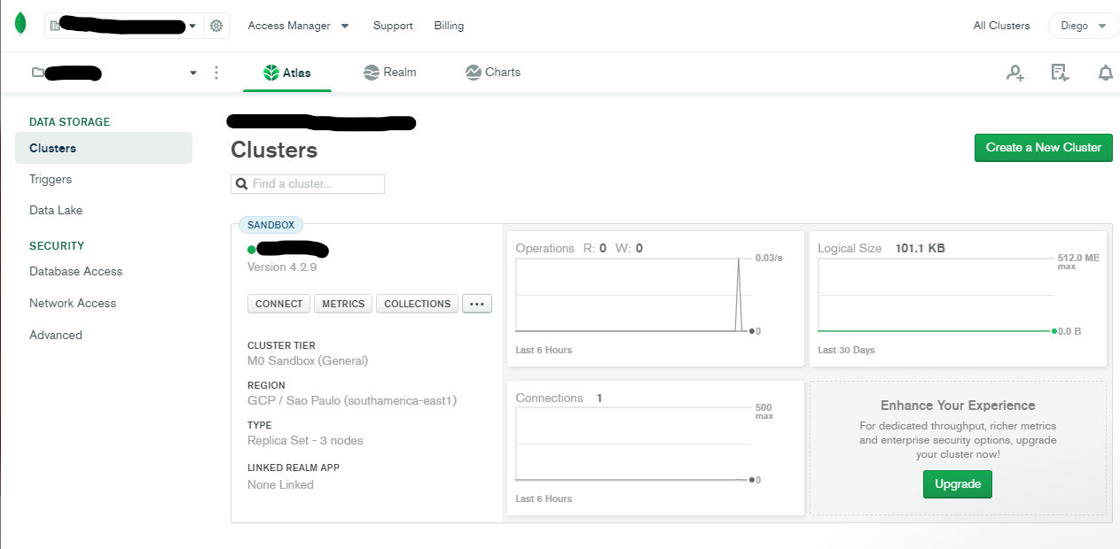
REMOTAMENTE

Slide 21
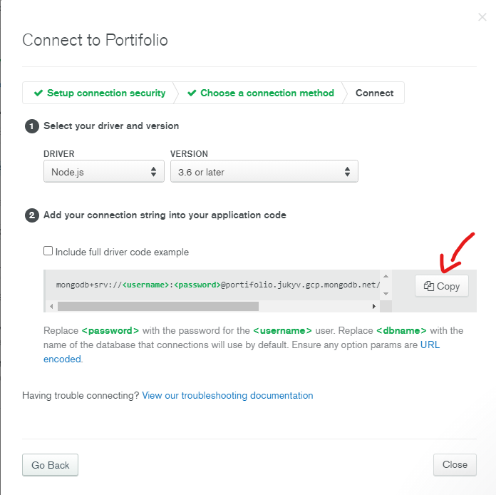
REMOTAMENTE
Clique em connect > connect your application e copie a connection string que ele te apresentar.

Slide 22
REMOTAMENTE
Haverá três campos para serem preenchidos: username, password e dbname. Você pode pensar que o username e password são seus dados de acesso à sua conta MongoDB, mas não são ! Eles na verdade, são as credenciais de acesso de um usuário para o seu Cluster.

Slide 23
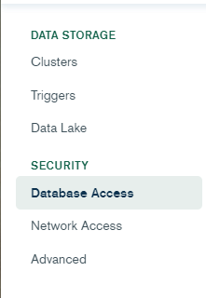
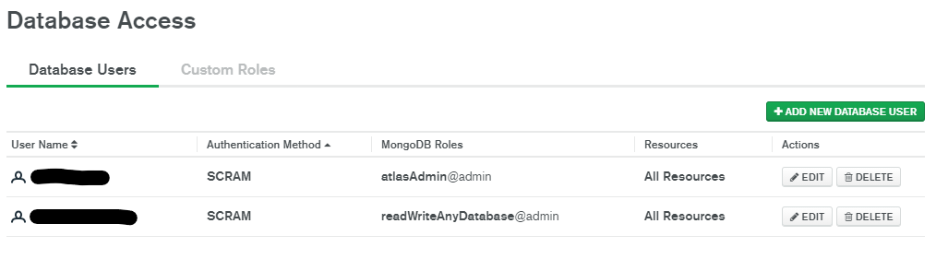
REMOTAMENTE

Slide 24
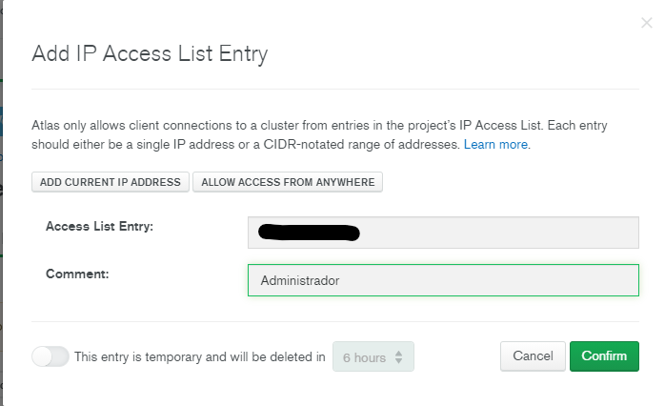
REMOTAMENTE

Slide 25
REMOTAMENTE
Em seguida, devemos dizer ao MongoDB qual/quais máquinas tem permissão de acessar nosso Cluster. Clique agora em Network Access, abaixo de Network Access, adicione um novo Ip, clicando no botão verde, clique em Add Current Ip Address, coloque um comentário, como Administrador, e confirme.

Slide 26
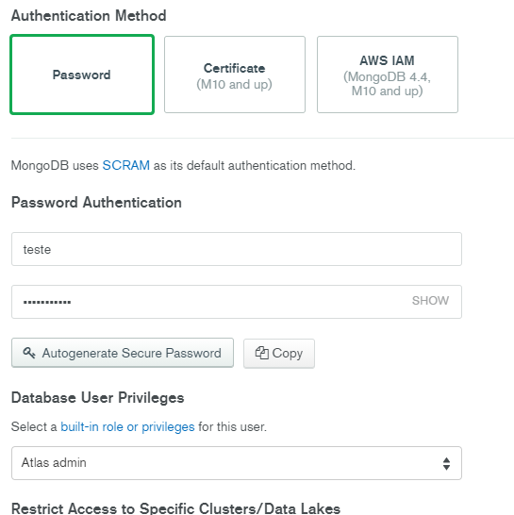
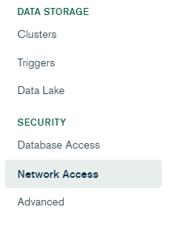
REMOTAMENTE

Slide 27
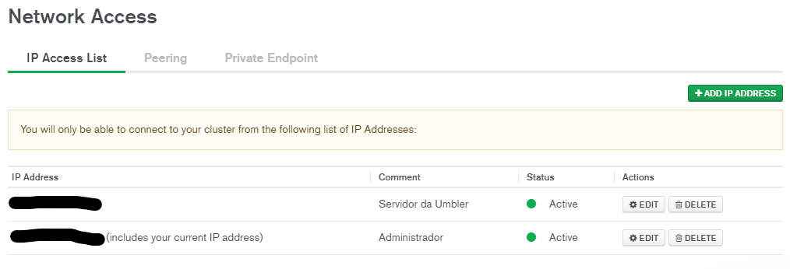
REMOTAMENTE

